Slide 1
ALPHA COLLEGE OF ENGLISH (https://alphacollege.com)
Technology in the Classroom
29.2.-4.3.2016.
ERASMUS+ KA1
DESTINATION-EUROPEAN SCHOOL
Radmila Završki
Ova publikacija odražava isključivo stajalište autora publikacije i Komisija se ne može smatrati odgovornom prilikom uporabe informacija koje se u njoj nalaze
Sufinancirano sredstvima programa Europske unije Erasmus+

Slide 2
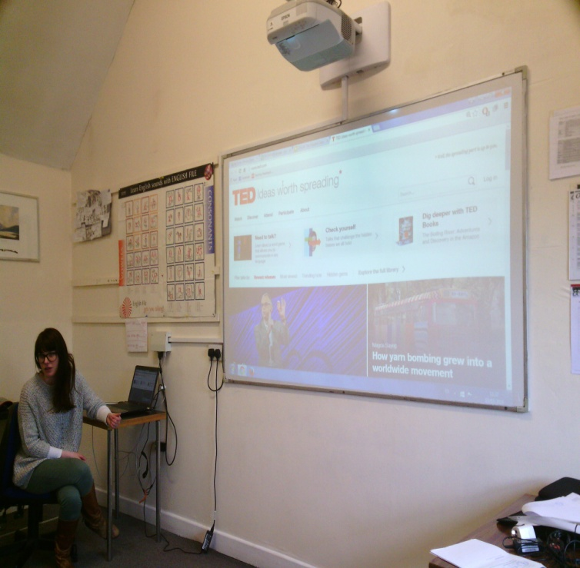
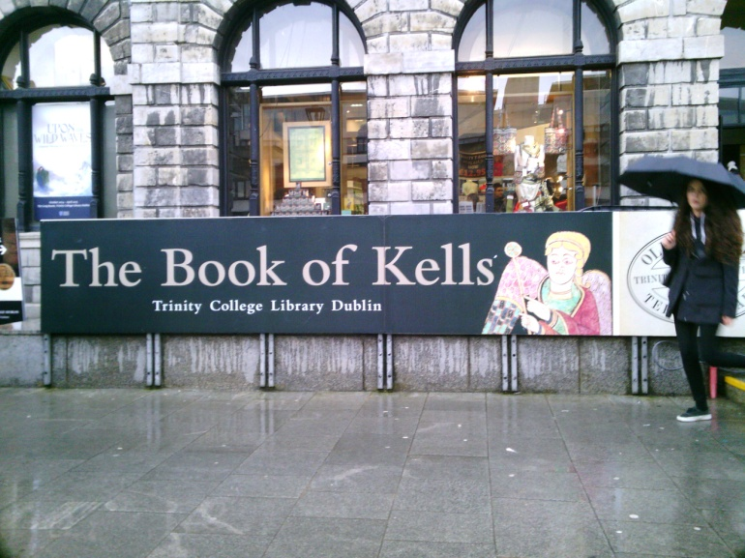
Dan 1.
Uvod:Katie Greig
Upoznavanje s planom i programom ove mobilnosti,međusobno upoznavanje,informiranje o vlastitom odnosu prema tehnologiji,opremljenosti škole ili učionice za engleski jezik u našim školama te s onim što se od nas očekuje na kraju ovog tečaja.
Temelji kompjutorske tehnologije-pregled:Mick Leonard:Google docs-alati
Posjet Trinity College:povijest i značaj ovog sveučilišta te susret s The Book of Kells

Slide 3
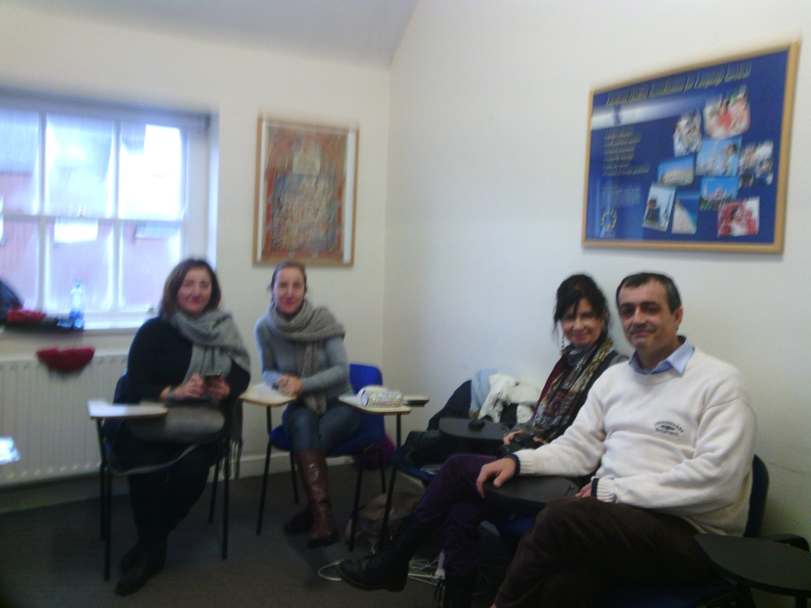

Slide 4
Dan 2.
Lesson Design/Mini Workshop-Mick Leonard

Slide 5
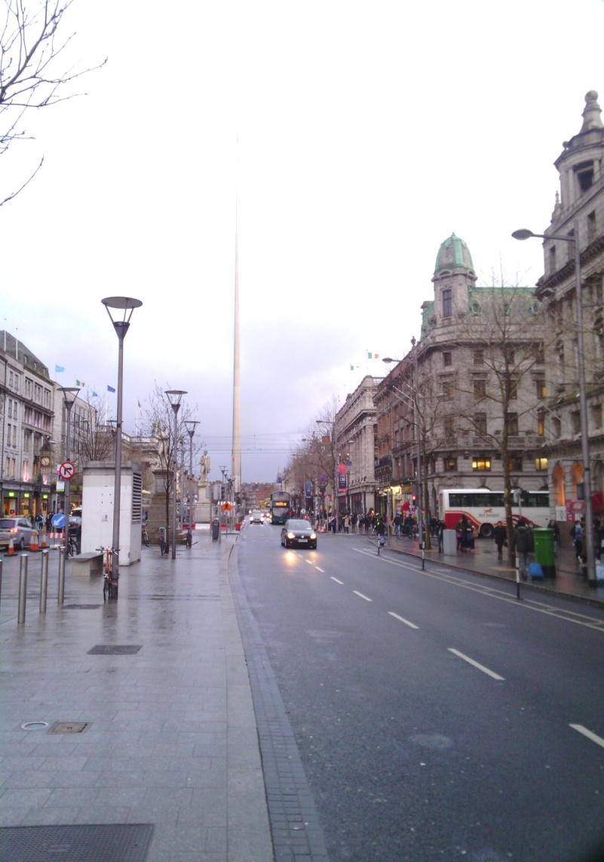
Daily Dublin:Using Google Products in the classroom:Mick Leonard
City Centre Walking Tour:razgledavanje centra Dublina uz stručno vodstvo

Slide 7
DAN 3. CREATING QUIZZES,GAP FILLS
Katie Grieg: kvizovi, dopunjavanje tekstova različitih vrsta(npr.poznati hitovi na engleskom jeziku) i sl.

Slide 9
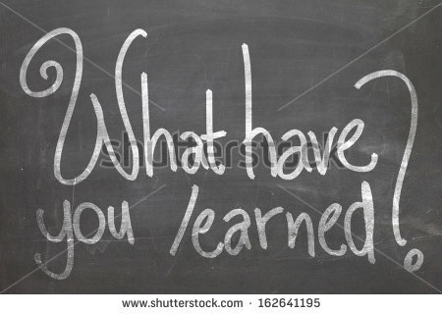
Which sites from today’s session did you find useful?
How could you use them in the future?
Is there anything you’re still unsure of?

Slide 10
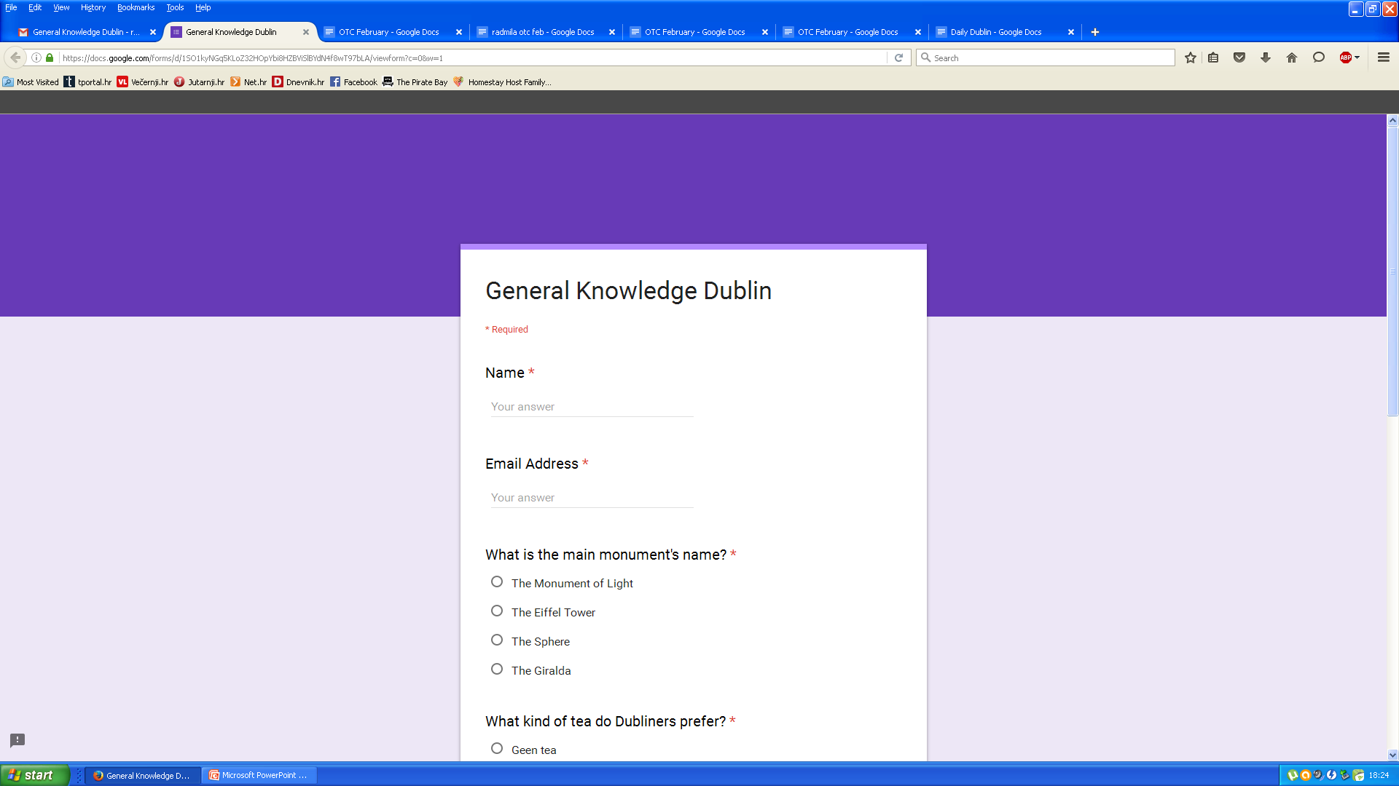

Slide 12
DAN 4. Creating Slideshows, Animations & Cartoons using online tools
Rachel Dowling
Kreiranje prezentacija, animacija i stripova koristeći online alate

Slide 13
http://youtu.be/HaDMoBNyOag

Slide 14
https://docs.google.com/document/d/1y15hJzRZRF2y1AfAFczf6QHCx6WAcZuKdgzyizBS7Z0/edit
http://www.dvolver.com/live/movies-994660

Slide 15
http://youtu.be/xP83tWVh1AQ
https://www.youtube.com/watch?v=HJzHAZtIpio

Slide 16
http://youtu.be/3UGJQaXQe5A
https://www.youtube.com/watch?v=OPX4P1aqiOE

Slide 17
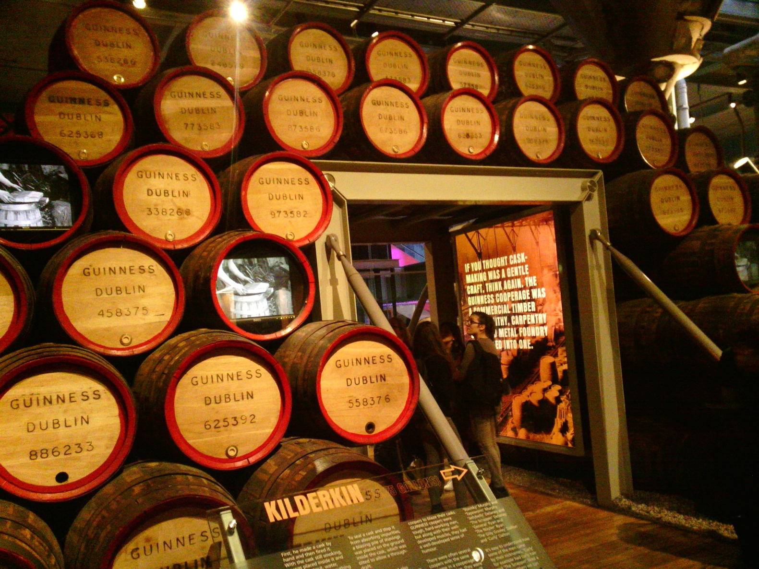
Guinness Storehouse
Termin od 14 do 16h bio je rezerviran za obilazak tvornice najpoznatijeg irskog piva Guinness

Slide 18
DAN 5. Feedback and Review Session
Zadnji dan mobilnosti bio je rezerviran za pregled pravila ponašanja pri korištenju multimedije. Istaknuta je važnost digitalne pismenosti, etike i digitalnog prava.
Među učenicima (studentima) treba promovirati digitalnu etiku i uputiti na važnost poštivanja autorskih prava online dokumenata

